Slide 1

Kodowanie prostej gry w Scratch
Metoda STEM w kształceniu włączającym
WP2 – Zestaw narzędzi
Autor:
Chair of Business and Human Resource Education II
Prof. Dr. Marc Beutner

Slide 2
Struktura mini projektu
A
Wprowadzenie
Kodowanie i wykorzystanie Scratcha
B
Część praktyczna
Stwórz własną prostą grę w Scratch

Slide 3
A: Wprowadzenie
Kodowanie i wykorzystanie Scratcha

Slide 4
Definicja!
Czym jest kodowanie?
Kodowanie to proces tworzenia instrukcji, które komputer ma wykonać. Instrukcje te, zapisane w języku programowania, mówią komputerowi, jak wykonać określone zadania, takie jak obliczenia, przetwarzanie danych czy sterowanie urządzeniami. Kodowanie stanowi podstawę tworzenia oprogramowania i jest używane do tworzenia wszystkiego — od prostych skryptów po złożone aplikacje i systemy.

Slide 5
Podstawowe koncepcje kodowania:
Kodowanie wykorzystuje języki programowania:
Są to języki używane do pisania kodu, takie jak Python, Java, C++, JavaScript i inne.
Każdy język ma własną składnię (zasady) i jest odpowiedni do różnych typów zadań. Składnia oznacza konkretne zasady i strukturę języka programowania, które określają, jak kod musi być napisany, aby komputer mógł go zrozumieć i wykonać.
Kodowanie wykorzystuje algorytmy. Są to zestawy kroków lub instrukcji zaprojektowanych do rozwiązania konkretnego problemu lub wykonania zadania.

Slide 6
Podstawowe koncepcje kodowania:
Programowanie wymaga debugowania. Jest to proces polegający na znajdowaniu i naprawianiu błędów (tzw. bugów) w kodzie.
Programowanie wymaga również kompilacji lub interpretacji.Kod musi zostać przekształcony w formę, którą komputer może wykonać. Odbywa się to za pomocą kompilatora lub interpretera, w zależności od używanego języka programowania

Slide 7
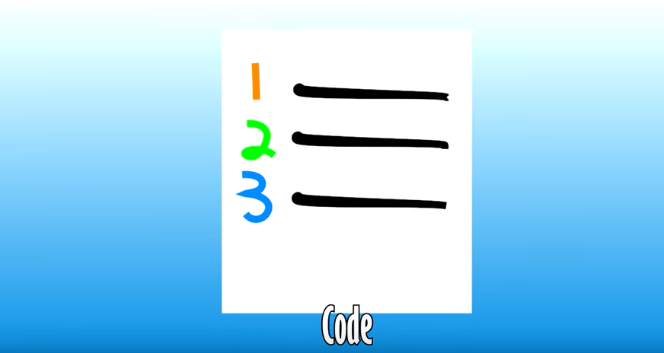
Obejrzyj filmik na temat kodowania!
Kodowanie - wideo
https://www.youtube.com/watch?v=N7ZmPYaXoic

Slide 8
Schemat blokowy:
Schemat blokowy to diagram, który wizualnie przedstawia przepływ pracy lub proces.
Można go również opisać jako graficzną reprezentację algorytmu, ilustrującą metodę krok po kroku do wykonania zadania.
Schemat blokowy programu pokazuje sterowanie (logikę działania) w programie w ramach danego systemu.

Slide 9



Elementy schematu blokowego – Część 1:
Strzałka / Linia przepływu :
Pokazuje kolejność wykonywania operacji w procesie
Terminal
Reprezentuje początek i koniec programu
Proces
Reprezentuje zestaw operacji

Slide 10

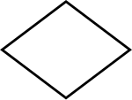
Elementy schematu blokowego – Część 2 :
Wejście / Wyjście:
Pokazuje miejsce wprowadzania danych lub wyświetlania wyników
Decyzja/ Prawda-Fałsz
Wskazuje operację warunkową, która decyduje, którą ścieżką program będzie kontynuował

Slide 11
Elementy schematu blokowego - Przykład:Samochód nie uruchamia się!
Samochód nie uruchamia się
Czy jest paliwo w samochodzie?
No
Zatankuj
Yes
Użyto kluczyka zapłonowego lub przycisku zapłonu?
No
Użyj zapłonu
Yes
Udaj się do mechanika

Slide 12
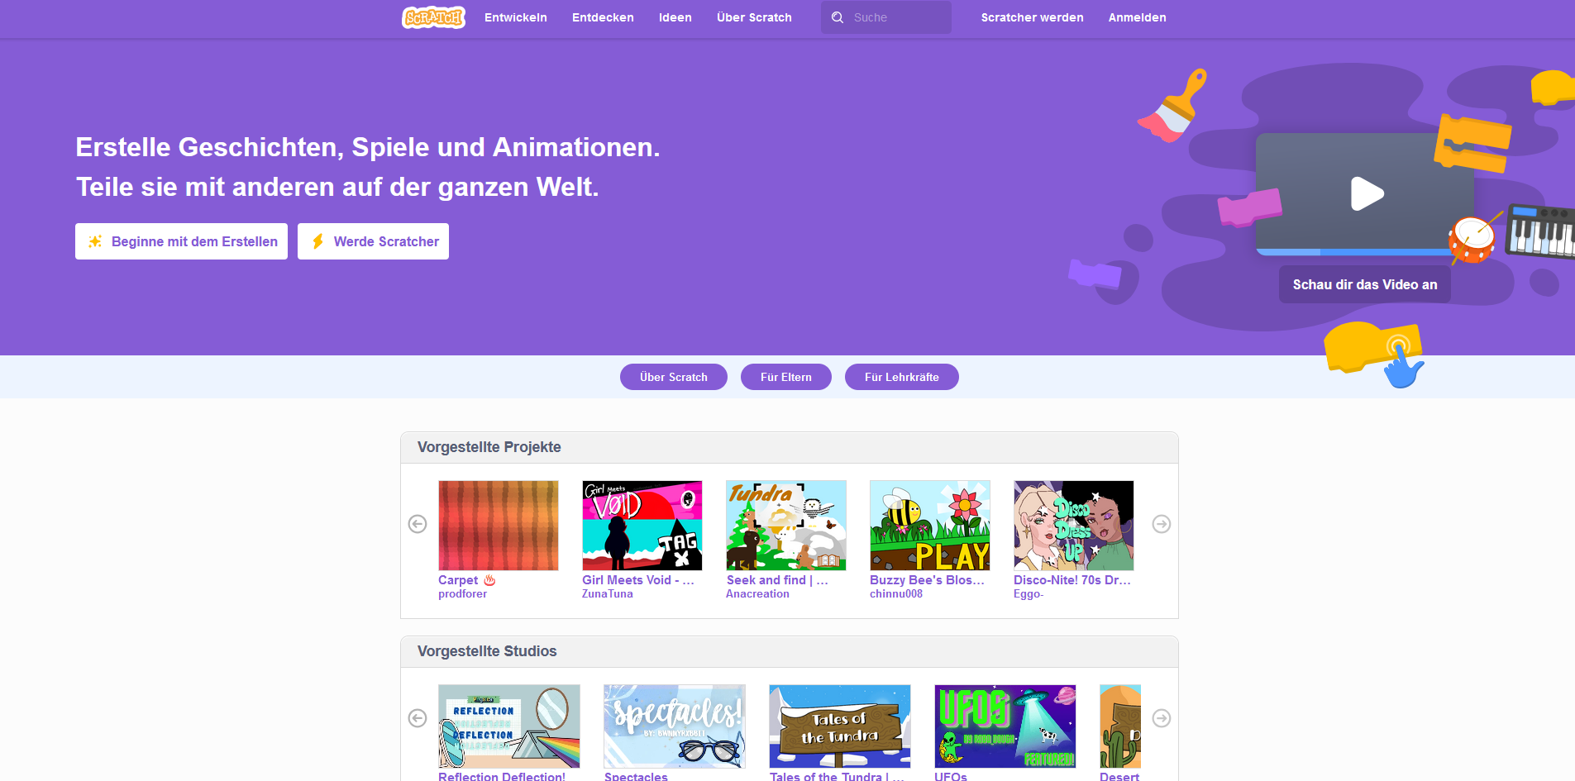
Definicja!
Co to jest Scratch?
Scratch to wizualny język programowania oraz społeczność online, stworzona, aby ułatwić naukę kodowania, zwłaszcza początkującym i młodszym użytkownikom. Został opracowany przez grupę Lifelong Kindergarten w MIT Media Lab.MIT poleca Scratch dla dzieci i młodzieży w wieku od 8 do 16 lat
https://scratch.mit.edu/

Slide 13
Korzyści z programowania w Scratch
Kreatywne i zabawne: użytkownicy tworzą gry, animacje i interaktywne historie
Niska bariera wejścia
Dostępność
Platforma do dzielenia się, nauki i współpracy z innymi
Wyraz kreatywności
Uczenie się w społeczności
Logiczne myślenie
Uproszczony i wykorzystujący podstawowe koncepcje programowania, takie jak sekwencjonowanie, pętle, instrukcje warunkowe oraz obsługa zdarzeń

Slide 14
Kluczowe cechy Scratch – Część I:
Bloki wizualne: Zamiast pisać kod, Scratch używa kolorowych bloków, które reprezentują różne polecenia programistyczne. Użytkownicy mogą przeciągać i upuszczać te bloki, tworząc ciągi instrukcji.
Sprite’y: W Scratchu postacie lub obiekty nazywane są sprite’ami. Mogą być animowane i zaprogramowane tak, aby się poruszały, wchodziły ze sobą w interakcje oraz reagowały na działania użytkownika.
Sceny: Scena to tło lub środowisko, na którym występują sprite’y. Użytkownicy mogą projektować i dostosowywać sceny do tematu swojego projektu.

Slide 15
Kluczowe cechy Scratch – Część II :
Skrypty: Skrypt to seria połączonych bloków, które kontrolują zachowanie sprite’a. Na przykład skrypt może sprawić, że sprite poruszy się po ekranie, gdy użytkownik kliknie przycisk.
Zdarzenia: Programy w Scratchu często są wywoływane przez zdarzenia, takie jak naciśnięcie klawisza, kliknięcie sprite’a lub rozpoczęcie programu. Bloki zdarzeń w Scratchu pomagają zarządzać tymi interakcjami.
Pętle i instrukcje warunkowe: Podobnie jak w tradycyjnym programowaniu, Scratch zawiera pętle (do powtarzania działań) oraz instrukcje warunkowe (do podejmowania decyzji na podstawie określonych warunków).
Nadawanie wiadomości: Scratch pozwala sprite’om komunikować się ze sobą poprzez wysyłanie wiadomości broadcast, co umożliwia tworzenie złożonych interakcji i zsynchronizowanych działań.

Slide 16
Coding in Scratch – How does it work?
Stwórz projekt
Przeciągnij i upuść bloki
Tworzenie skryptów
Testuj i debuguj

Slide 17
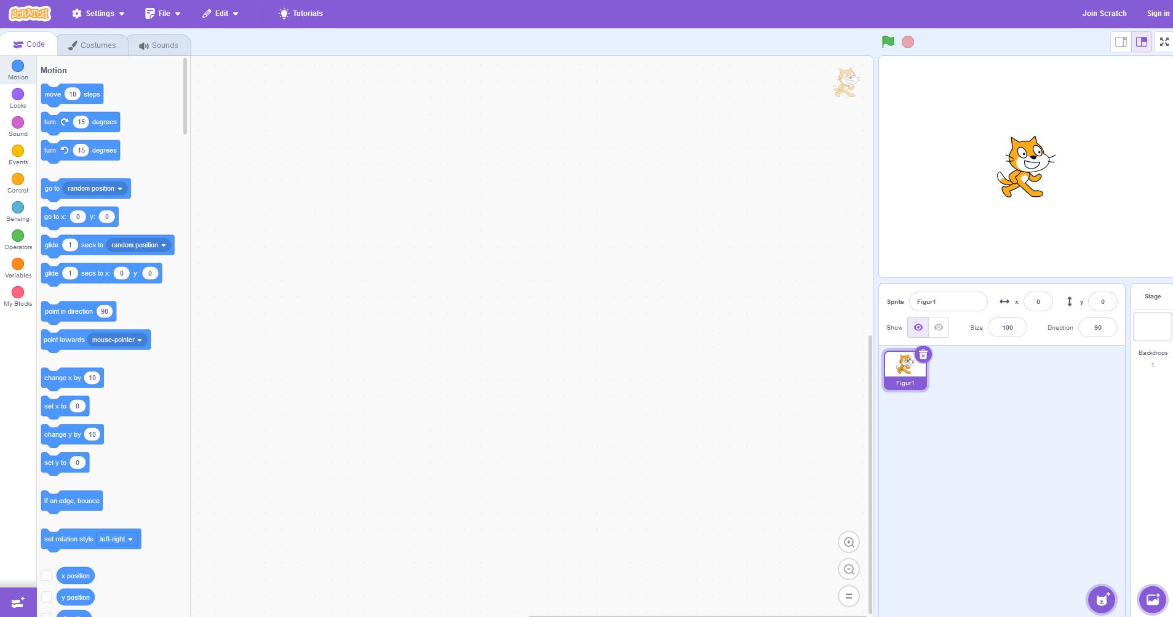
Jak wygląda Scratch?
https://scratch.mit.edu/

Slide 18

Rodzaje bloków kodowania
https://scratch.mit.edu/

Slide 19
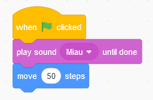

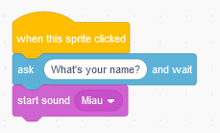
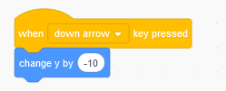
Małe wizualne elementy kodu – skrypty. Wystarczy przeciągnąć i upuścić. Część I
https://scratch.mit.edu/

Slide 20
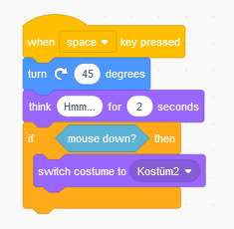
Małe wizualne elementy kodu – skrypty. Wystarczy przeciągnąć i upuścić. Część II
https://scratch.mit.edu/

Slide 21
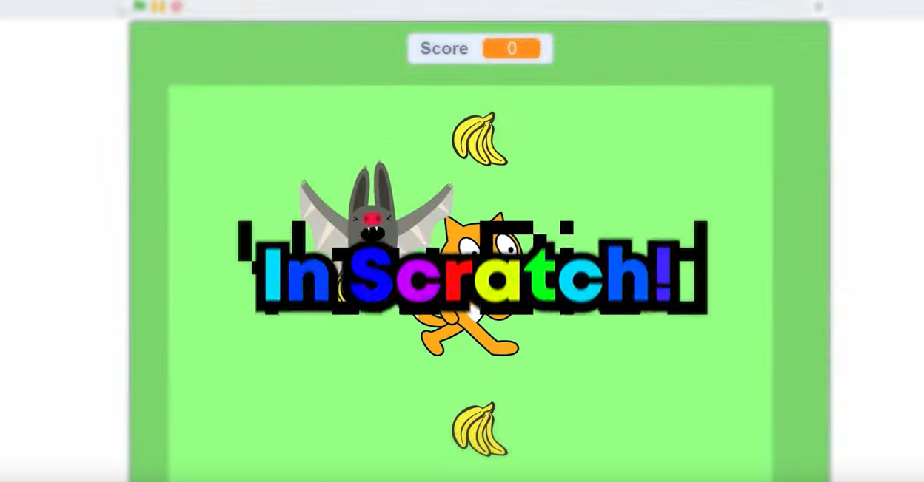
Obejrzyj film na YouTube!
Pierwsza gra w Scratch - wideo
https://www.youtube.com/watch?v=D-nW4jvzRr8

Slide 22
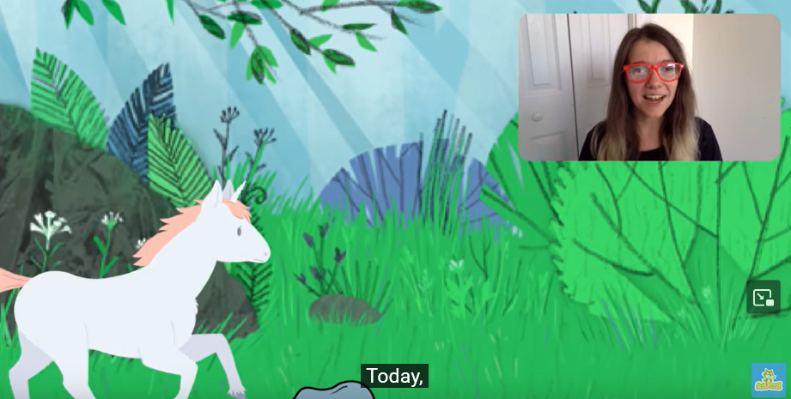
Obejrzyj kolejną grę w Scratch na YouTube!
Gra skakania w Scratch – wideo
https://www.youtube.com/watch?v=1jHvXakt1qw

Slide 23
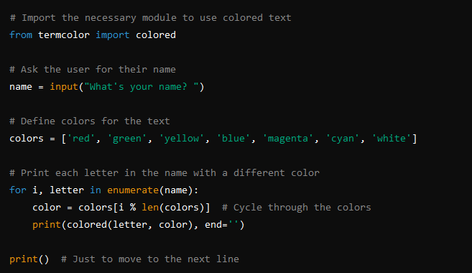
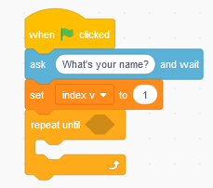
Kodowanie w innych językach programowania? – przykład programu, który pyta o Twoje imię i wypisuje je kolorowymi literami:
W Scratchu (za pomocą bloków)
Python
Gdy kliknięto [zieloną flagę]
Zapytaj [Jak masz na imię?] i czekaj
Ustaw [index v] na [1]
Powtarzaj (długość [odpowiedź])
Utwórz klona [samego siebie]
Ustaw [tekst v] na [litera (index) z [odpowiedź]]
Ustaw efekt koloru na (losuj z zakresu 1 do 200)
Idź do x: (index * 20 - 100) y: 0
Zwiększ [index v] o [1]
Zakończ powtarzanie

Slide 24
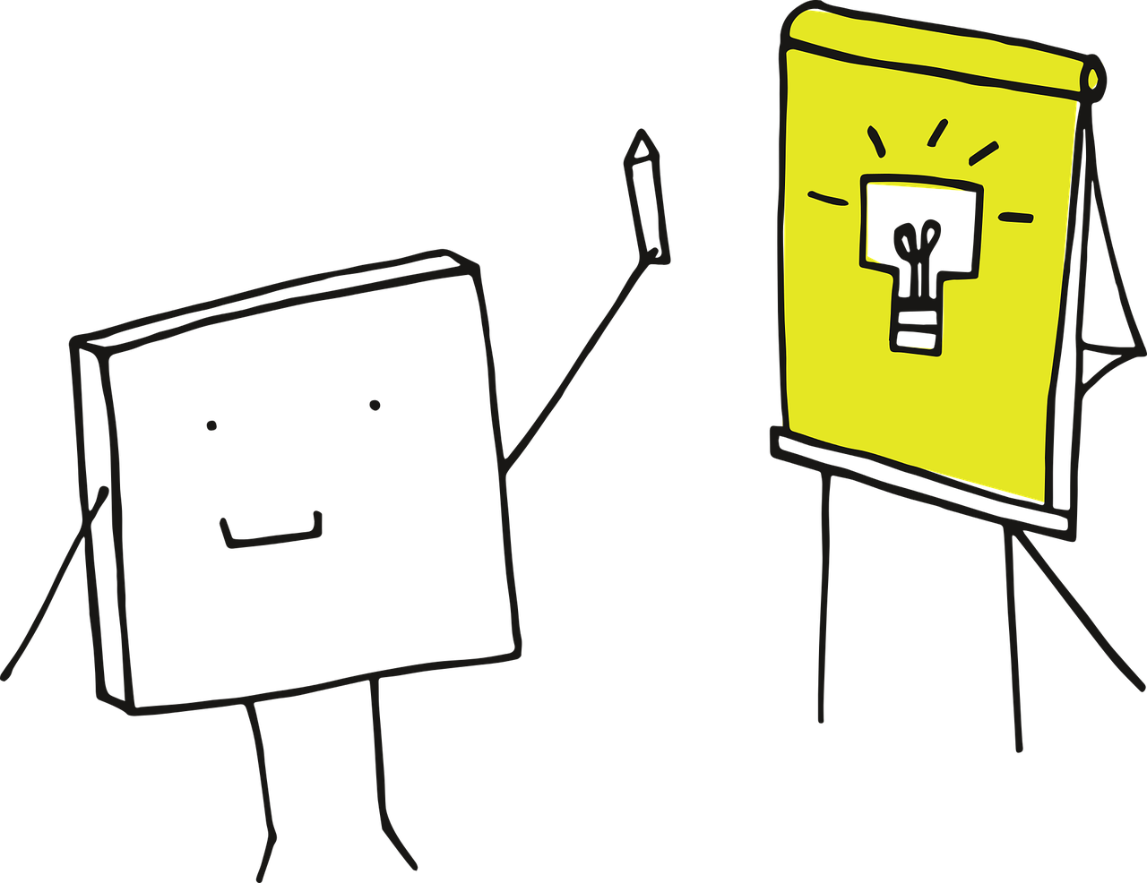
B: O szkoleniu
Część szkoleniowa

Slide 25



Zadanie1:
Otwórz Scratcha i spraw, aby kot poruszał się po naciśnięciu klawiszy „strzałka w górę”, „strzałka w dół”, „strzałka w lewo” i „strzałka w prawo”.
Pracujcie w grupie. Macie 20 minut na stworzenie projektu.
Jeśli w Waszej grupie są osoby ze specjalnymi potrzebami, otrzymacie dodatkowe 10 minut na stworzenie projektu, podczas gdy pozostałe grupy będą sprawdzać i ulepszać swoje rozwiązania.
Pokażcie swoje rezultaty pozostałym uczestnikom.

Slide 26
Zadanie 2:
Otwórz Scratcha i spraw, aby kot (lub inny sprite) poruszał się między dwoma liniami za pomocą klawiszy strzałek (tak jak w zadaniu 1).
Po zetknięciu kota z liniami odtwórz dźwięk „miau”.
Pracujcie w grupie. Macie 30 minut na stworzenie projektu. Jeśli w Waszej grupie są osoby ze specjalnymi potrzebami, otrzymacie dodatkowe 10 minut na stworzenie projektu, podczas gdy pozostałe grupy będą sprawdzać i ulepszać swoje rozwiązania.
Pokażcie swoje rezultaty pozostałym uczestnikom.

Slide 27



Zadanie 3:
Pomyśl o własnej, prostej grze, którą chciał(a)byś zaprojektować, i zapisz swój pomysł lub nagraj go telefonem.
Spotkajcie się razem w klasie.Podziel się swoim pomysłem i zbierz opinie.
Otwórz Scratcha i zaprojektuj swoją grę.
Pomagaj członkom swojej grupy, ale także wspieraj inne grupy, jeśli poproszą Cię o pomoc.

Slide 28
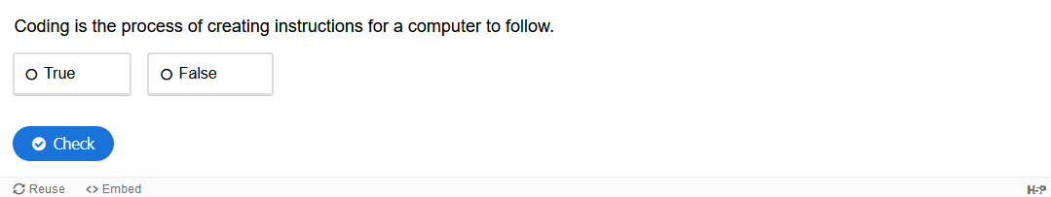
H5P- Zadanie1 Scratch i Kodowanie – pojęcie kodowania

Slide 29
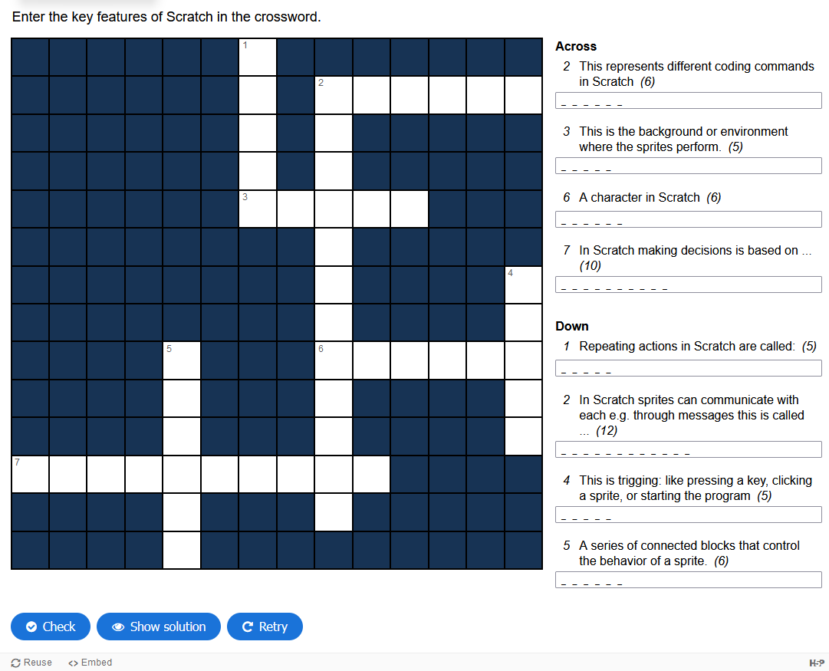
H5P- Zadanie 2 Scratch i Kodowanie – podstawowe właściwości

Slide 30
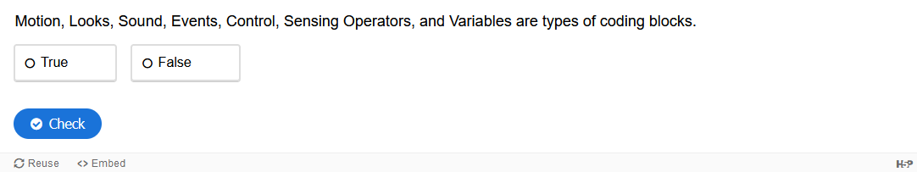
H5P- Zadanie 3 Scratch i Kodowanie – bloki kodu

Slide 31
GRATULACJE!
Opanowałeś aktywność z kodowania i tworzenia gier w Scratch.!

